Slide 1
Packer & Jenkins
Packer是一个可以在多种平台上创建虚拟机和容器镜像的工具。
Jenkins是一个可扩展的持续集成引擎。

Slide 2

Packer应用
Packer可以为以下平台创建镜像
Qemu
Virtualbox
Vmware
Docker
Amazon ec2
DigitalOcean
OpenStack
Google Compute Engine
Custom

Slide 3

Packer模版
Packer的模版是一个json格式的文件,设置以下三个方面内容：
Builders：创建镜像的程序，例如qemu、virtualbox、EC2等。
Provisioners：创建镜像前的动作脚本。
Post-Processors：创建镜像后的动作脚本。

Slide 4
Centos6.json
{
"builders":
[
{
"type": "qemu",
"iso_url":
"http://192.168.0.79/iso/CentOS-6.6-x86_64-bin-DVD1.iso",
"iso_checksum": "7b1fb1a11499b31271ded79da6af8584",
"iso_checksum_type": "md5",
"output_directory": "output_centos6",
"ssh_wait_timeout": "30s",
"shutdown_command": "shutdown -P now",
"disk_size": 100000,
"format": "qcow2",
"headless": false,
"accelerator": "none",
"http_directory": "httpdir",
"http_port_min": 10082,
"http_port_max": 10089,
"ssh_host_port_min": 2222,
"ssh_host_port_max": 2229,
"ssh_username": "root",
"ssh_password": "engine",
"ssh_port": 22,
"ssh_wait_timeout": "90m",
"vm_name": "Centos6",
"net_device": "virtio-net",
"disk_interface": "virtio",
"boot_wait": "5s",
"boot_command":
[
"<tab> text ks=http://192.168.0.79/centos6-cdrom-lei2.cfg<enter><wait>"
]
}
]
}

Slide 5
Packer命令
Packer build *.json创建镜像
Packer validate *.json 检查json文件格式
Packer inspect *.json 检查json文件变量

Slide 6
Packer创建centos步骤
1.json模版中指定builder(qemu)、iso_url、虚拟机名称、镜像类型、目录、ssh用户密码、boot_command。
2.创建centos镜像要调用到自动安装机制kickstart，设置静态IP、分区、用户密码、安装包等。
3.执行创建镜像命令packer build centos6.json
4.创建完成的标志是ssh连接成功，自动退出qemu进程。json模版中的ssh的用户密码要与kickstart里的用户密码文件里一致。

Slide 7
centos6-cdrom-lei2.cfg
#platform=x86, AMD64, or Intel EM64T
#version=DEVEL
# Firewall configuration
firewall --enabled --ssh --service=ssh
# Install OS instead of upgrade
install
# Use CDROM installation media
cdrom
rootpw engine
authconfig --enableshadow --passalgo=sha512
# System keyboard
keyboard uk
# System language
lang en_GB
# SELinux configuration
selinux --enforcing
# Do not configure the X Window System
skipx
# Installation logging level
logging --level=info
# Reboot after installation
reboot
# System timezone
timezone --isUtc Asia/Shanghai
# Network information
network --bootproto=dhcp --device=eth0 --onboot=on
# System bootloader configuration
bootloader --append="crashkernel=auto rhgb quiet" --location=mbr --driveorder="vda"
cmdline
# Partition clearing information
zerombr
clearpart --all --drives=vda
# Disk partitioning information
part /boot --fstype="ext4" --size=500
part pv.008002 --grow --size=1
volgroup vg_centos --pesize=4096 pv.008002
logvol / --fstype=ext4 --name=lv_root --vgname=vg_centos --grow --size=1024 --maxsize=51200
logvol swap --name=lv_swap --vgname=vg_centos --grow --size=1024 --maxsize=1024
%packages --nobase
coreutils
yum
rpm
e2fsprogs
lvm2
grub
sysstat
ntp
openssh-server
openssh-clients
%end

Slide 8
Jenkins添加任务
Jenkins提供了一个易于操作的管理页面，可以集成多种任务操作、管理用户权限、设置任务运行时间、记录运行日志、邮件通知等。
将Packer的创建镜像命令添加到jenkins中，方便管理调用。

Slide 9
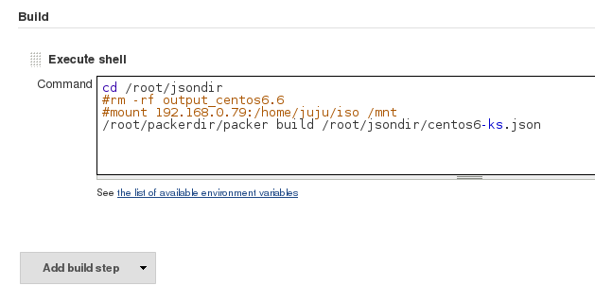
在任务中添加脚本

Slide 10
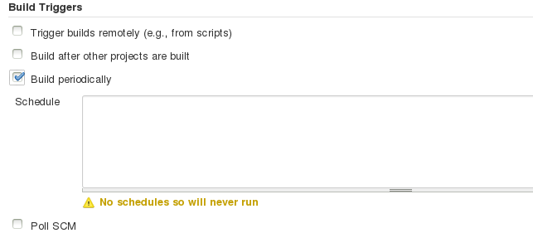
设置运行周期

Slide 11
设置运行周期
例子：@yearly, @annually, @monthly, @weekly, @daily, @midnight, @hourly
# every fifteen minutes (perhaps at :07, :22, :37, :52)
H/15 * * * *
# every ten minutes in the first half of every hour (three times, perhaps at :04, :14, :24)
H(0-29)/10 * * * *
# once every two hours every weekday (perhaps at 10:38 AM, 12:38 PM, 2:38 PM, 4:38 PM)
H 9-16/2 * * 1-5
# once a day on the 1st and 15th of every month except December
H H 1,15 1-11 *

Slide 12
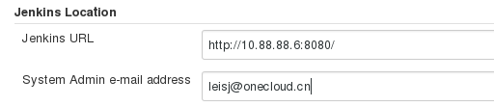
系统设置邮件通知

Slide 13
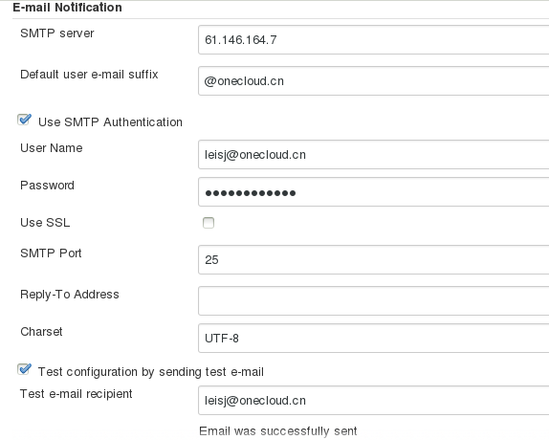

Slide 14
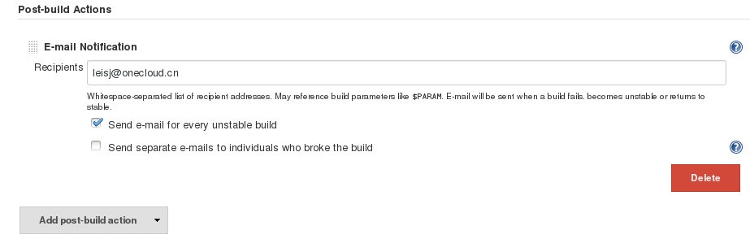
在任务中设置邮件通知

Slide 15
总结
packer可以使镜像创建流程模板化、自动化，用于定制多种系统镜像，为云平台提供丰富的模版。
jenkins方便不同镜像脚本集中管理，定时或手工触发任务，邮件通知。

